Slide 1
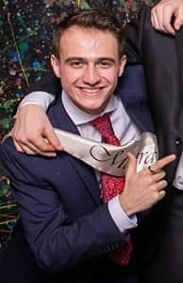
David Jiránek
Kandidát do AS FŽP
Umím vypadat i hůř (viz. poslední slide: kompromitující fotografie)..

Slide 2
Kdo jsem?
Vzhledem k aktuální situaci jsme se zatím nejspíš nesetkali, zvlášť, pokud ten, kdo čte tyto řádky, patří ke studentům vyšších ročníků. Bohužel žijeme v podivných časech a na pořádné a důsledné představení bude dost času, až se zase všechno v dobré obrátí. Zastávám názor, že slova na papíře nedokáží dostatečně popsat něčí osobnost, a tak se tedy o to nebudu ani příliš pokoušet.
Nicméně myslím, že je na místě, abych se Vám alespoň pokusil nastínit, kdo jsem a proč si myslím, že by bylo dobré, kdyby jste zrovna mě zvolili, jako jednoho z našich zástupců do akademického senátu naší fakulty.
Jmenuji se David Jiránek. Je mi 20 let a trvalé bydliště mám hlášené v malé, ale malebné vesnici Benátky, která leží v sousedství města Litomyšl, které můžete na mapě najít, pokud se podíváte do oblasti Pardubického kraje na Českomoravském pomezí. Studoval jsem na Gymnáziu Aloise Jiráska v Litomyšli, kde jsem letos v červnu složil maturitní zkoušky. Na UJEPU jsem se rozhodl studovat, protože jako jedna ze dvou univerzit v Čechách provozuje fakultu životního prostředí, jehož ochranou se aktivně zabývám už od nástupu na gymnázium, a jsem tedy v 1. ročníku bakalářského studia OŽP se specializací Ochrana přírody a krajiny.

Slide 3
Koníčky
Od roku 2009 jsem hrál florbal na postu brankaře za tým FPC Peaksport Litomyšl. Minulý rok jsem se ale rozhodl, že už nebudu dál moci věnovat dostatek času týmu a tréninkům kvůli vzdálenosti studia, a tak jsem skončil. Ale pokud by se v budoucnu objevila příležitost hrát někde poblíž Ústí, rozhodně bych neváhal vytáhnout gólmanskou masku a vestu a pokračovat.
V roce 2015 jsem se zúčastnil vzdělávacího semináře hnutí DUHA, v rámci jejich přidružené organizace Vlčí hlídky, která aktivně provádí monitoring výskytu velkých šelem na českém území. Kdykoliv mám čas, tak se v zimě účastním jejich vyjížděk do terénu a stopování těchto ohrožených zvířat.
Jinak mám celou řadu jiných zájmů, jako třeba sledování filmů/seriálů různých žánrů, nebo čtení knih všeho druhu. Mám rád japonskou mangu a anime. Sleduji geopolitickou situaci a baví mě čas od času o něčem diskutovat. Nepiju kávu, ale mám velikou zálibu v ochutnávání různých druhů čaje.
Často se účastním různých lokálních akcí, které mají za cíl nějak pomoci přírodě, nebo krajině. Např.: čištění řek od odpadků, vysazování nových lesních ploch, aj.

Slide 4
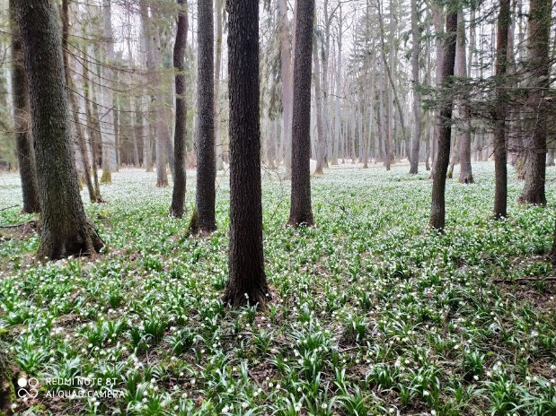
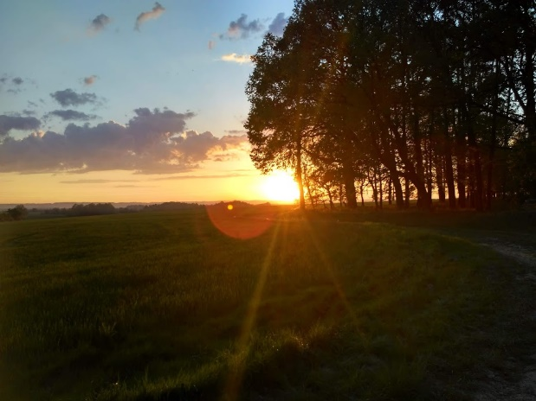
Na gymnáziu jsem po celou dobu studia (tzn. čtyři roky) zastával funkci zástupce ročníku ve studentském parlamentu, kde jsem se usilovně snažil prosadit každý navržený návrh, který vzešel od mých spolužáků.
V roce 2018/2019 jsem se účastnil pražského studentského summitu, jako delegát ve čtyřčlenném delegátském týmu své školy za stát Kanadu. Zasedal jsem jako člen UNESCA, kde jsem ,mimo jiné, navrhoval účinný politický program na záchranu brazilského amazonského pralesa před těžebními společnostmi. Právě tady jsem se naučil jak prosadit svůj názor, nebo naopak jak potlačit vlastní zájem, nebo jak dojít k co nejefektivnějšímu kompromisu.
Jinak samozřejmě trochu volného času věnuji i PC a Xboxu. Většinou dávám přednost RPG (Zaklínač, Kingdom Come, atd.) nebo COOP multiplayer hrám (Killing floor 2, PUBG, CS, aj.).
Moc rád chodím na procházky.
Někdy mi to nedá a musím
si něco z té přírody vyfotit,
dokud to tu je..

Slide 5
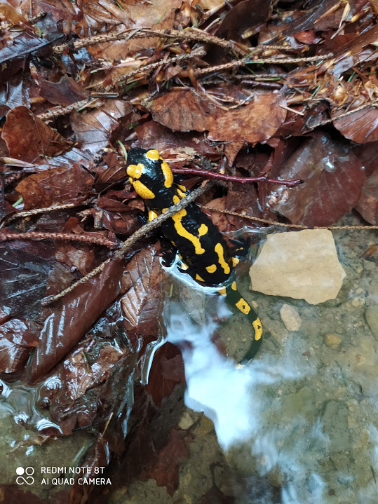
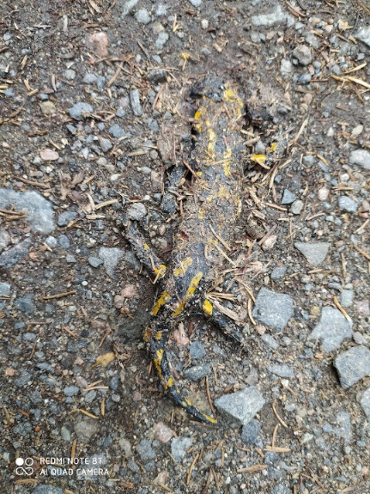
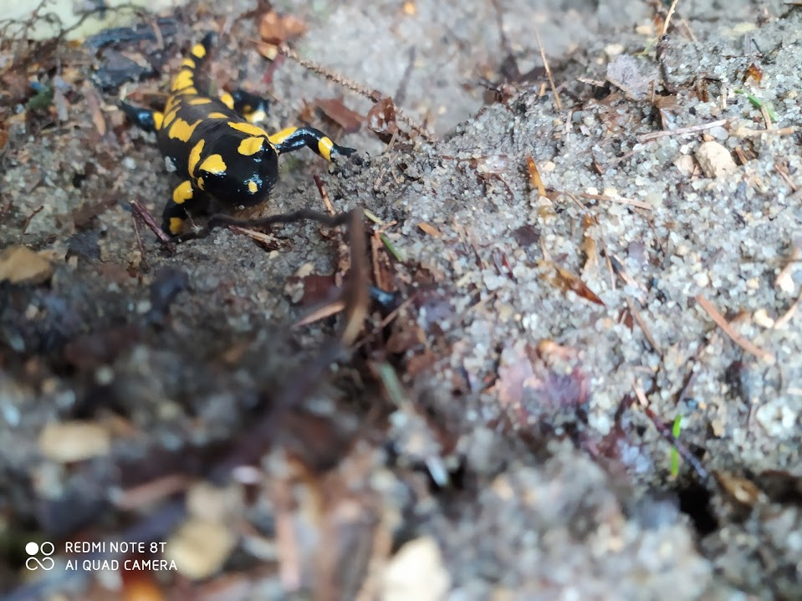
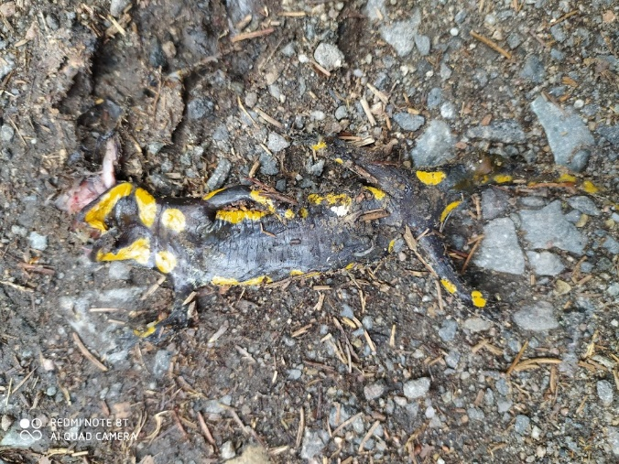
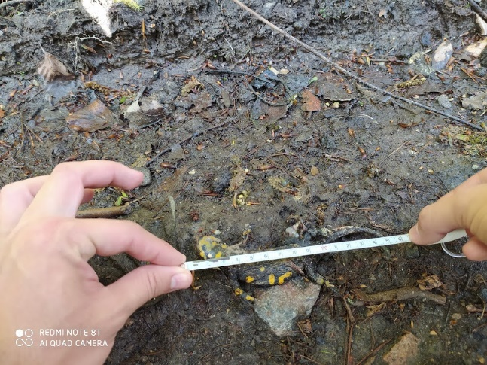
Ochrana přírody – já, aktuálně
V současné době se zabývám ochranou populace mloka skvrnitého, která sídlí v areálu přírodní památky Pivnická rokle. Největší problém, se kterým se zde potýkáme, je probíhající zástavba chatařskou oblastí a sní související stavbou pozemní komunikace, která brání většímu osídlení oblasti mlokem skvrnitým. Zároveň je přírodní památka velmi blízce ohraničena zemědělskými plochami. Tyto dva faktory bohužel ve velké míře omezují život a rozvoj populace tohoto vzácného a zákonem chráněného tvora.

Slide 6
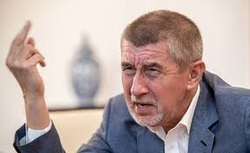
Volební program
Inu, na rovinu říkám, že nejsem populista a nebudu Vám nalhávat že zavedu „spoustu bezejmenných programů a dotací“, nebo Vám slibovat spoustu úžasných a okamžitých změn. Ale s klidným vědomím můžu prohlásit, že pokud by se našla možnost, jak nám život na fakultě zlepšit, nebo zjednodušit, tak pro to udělám co budu moct, pokud to budete považovat za vhodné Vy, nebo já sám.
To jediné, co Vám přeci jen slíbit můžu, a co Vám s klidným svědomím slíbit chci je, že pokud dáte hlas mě, tak pokaždé, když budete mít nějaký problém, nebo zajímavý návrh, nebo pokud Vás prostě cokoliv napadne a budete chtít aby se to projednalo někde výš, ale třeba se budete bát, nebo se stydět říct to nahlas, budu tu pro Vás a vždy Vás vyslechnu. Když za mnou přijdete, nebo mě kontaktujete, ujistím se, že se Vy sami budete podílet na chodu fakulty, a pokud si to budete přát, budou všichni vědět kdo s tím nápadem přišel a komu za to mají poděkovat.
Čau Andreji, promiň chlape, ale já prostě budu slušný..

Slide 7
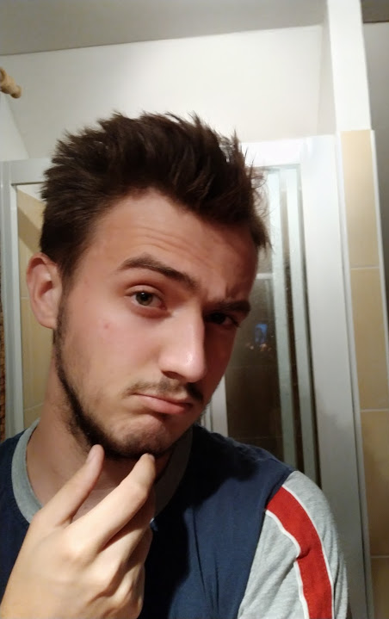


Kontakt
Tel.: +420727927389
Mail.: Dav.jiran@seznam.cz
Facebook: https://www.facebook.com/david.jiranek.5
Ehm.. jiné sociální sítě než facebook nemám. Ale kdyby náhodou, používám skype, nebo discord, pokud by nebylo zbytí, nebo pokud by někdo chtěl něco zahrát ☺.
Normálně vousy nenosím, ale přes léto o sebe příliš nepečuji, a pak to takhle dopadá..

Slide 8
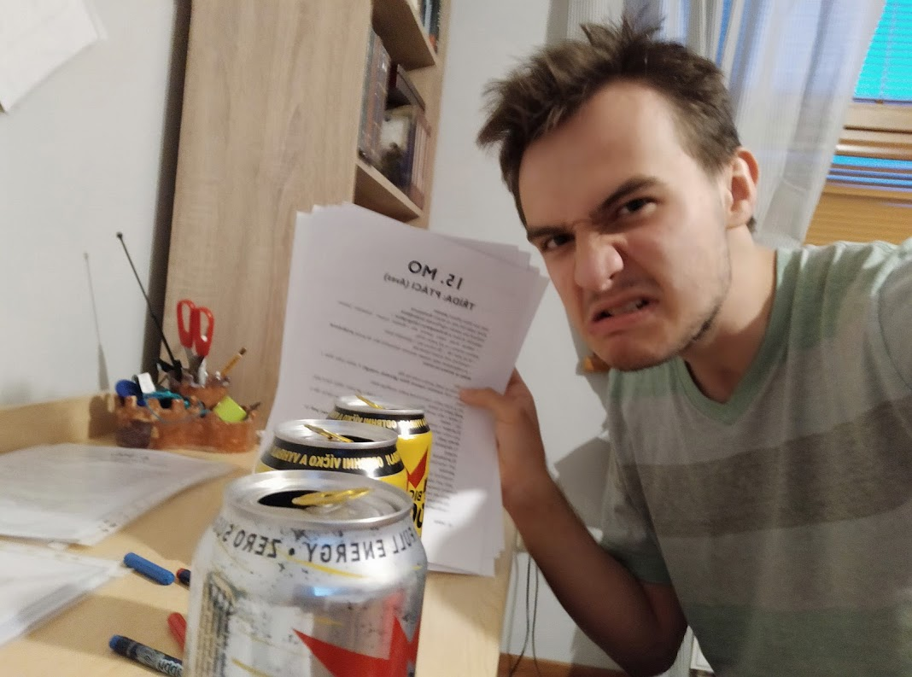
Kompromitující fotografie
Tak takhle nějak vypadám v situaci „hůř“. Bylo 5:20 ráno a já se ještě rychle snažil doučit otázku č.21 Aves (ptáci) k maturitě z biologie. Učil jsem se celou noc a tento obrázek jsem poslal svému dobrému kamarádovi, o kterém jsem si byl jistý, že si doma v klidu vyspává ☺.

